Slide 1
Комп’ютерні мережі
9 клас

Slide 2
У цій презентації ми розглянемо основи комп'ютерних мереж. Ми вивчимо, що таке:
1. Комп’ютерна мережа.
2. Класифікація комп’ютерних мереж.
3. Канали зв’язку.
4. Апаратне й програмне забезпечення мереж.
5. Адресація в мережах.

Slide 3
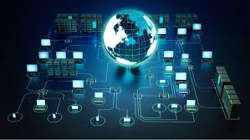
Комп’ютерна мережа

Slide 4
Комп’ютери, які з’єднані між собою кабелем, утворюють комп’ютерну мережу.
Комп'ютерна мережа - це група комп'ютерів, які об'єднані собою між собою, щоб спільно використовувати ресурси та спілкуватися один з одним.
Ресурси можуть включати апаратне забезпечення, програмне забезпечення, дані та послуги.
Комп'ютери в комп'ютерній мережі можуть бути об'єднані між собою кабелями, бездротовими зв'язками або обома способами.
Комп'ютерні мережі використовують для різних цілей, включаючи спільне використання файлів, принтерів, Інтернету та інших ресурсів. Вони також використовують для спілкування один з одним за допомогою електронної пошти, обміну миттєвими повідомленнями та відеоконференцій.

Slide 5
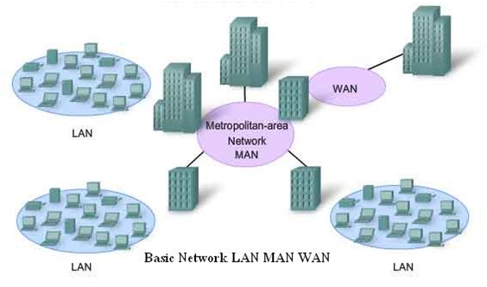
Класифікація комп’ютерних мереж

Slide 6
Локальна мережа (LAN)
Невеликий масштаб: охоплює невелику область, наприклад, будинок, офіс або школу.
Приватні: зазвичай належать та експлуатуються однією організацією.
Використовує приватні кабелі та комутатори.
Швидкі з'єднання.
Приклади: домашня мережа, мережа офісу, шкільна мережа.
Глобальна мережа (WAN)
Великий масштаб: охоплює велику географічну область, наприклад, країну або світ.
Публічні: належать та експлуатуються різними постачальниками послуг Інтернету.
Використовує загальнодоступні лінії зв'язку, такі як телефонні лінії, кабельні лінії та супутниковий зв'язок.
Повільніші з'єднання, ніж локальні мережі.
Приклади: Інтернет, корпоративна мережа, що охоплює кілька країн.

Slide 7
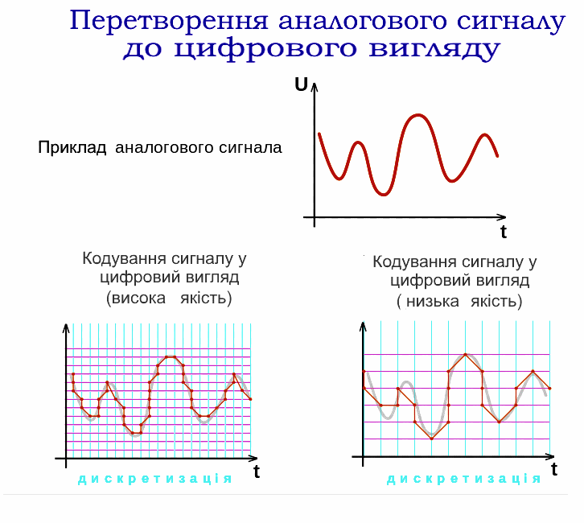
Канали зв’язку:
Канали зв'язку можна класифікувати за трьома основними параметрами:
1. За способом кодування сигналу:
Аналогові канали: Ці канали передають сигнал у його первісному, безперервному вигляді. Прикладами аналогових сигналів є звукові хвилі та радіохвилі.

Slide 8
Цифрові канали: Ці канали перетворюють аналоговий сигнал на дискретний сигнал, який складається з двійкових кодів (0 і 1). Це робить сигнали стійкішими до шуму та перешкод.

Slide 9
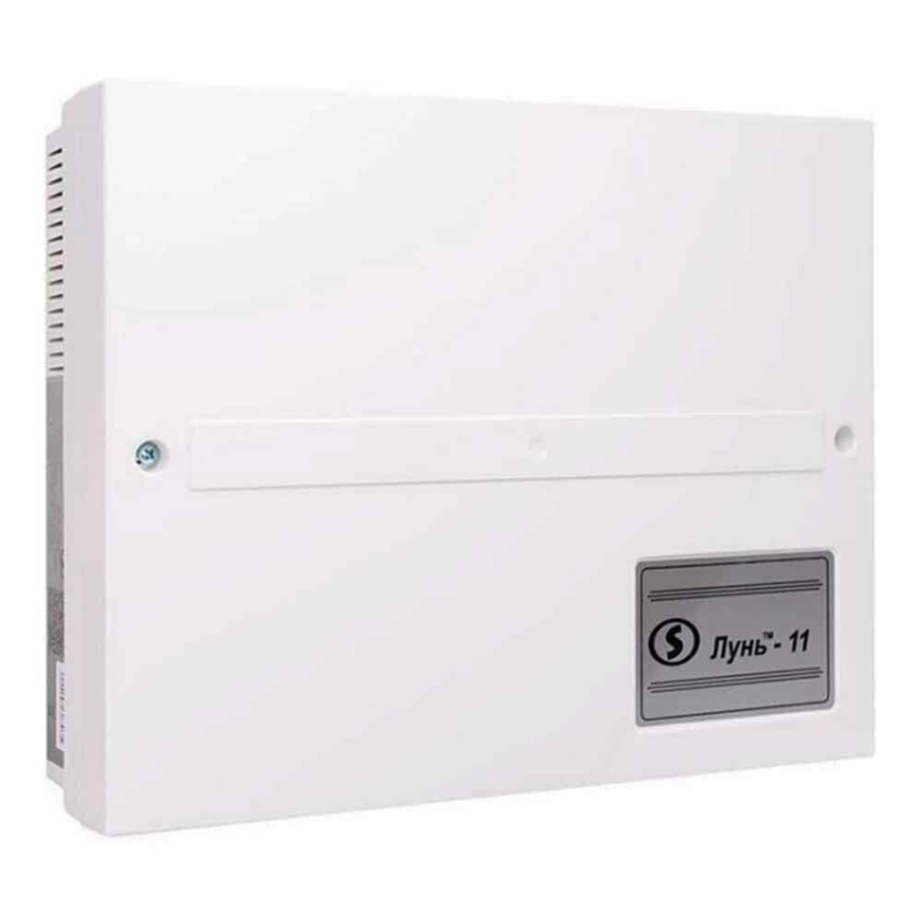
2. За способом з'єднання:
Дротові канали: Ці канали використовують фізичні середовища, такі як мідні дроти або оптоволокно, для передачі сигналу.
Бездротові канали: Ці канали використовують електромагнітні хвилі, такі як радіохвилі або мікрохвилі, для передачі сигналу.

Slide 10
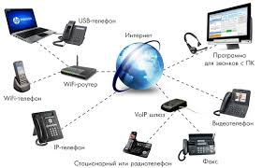
3. За видом сигналу:
Телефонні канали: Ці канали використовуються для передачі голосових розмов.
Канали передачі даних: Ці канали використовуються для передачі комп'ютерних даних.
Відеоканали: Ці канали використовуються для передачі відеосигналів.
Важливо зазначити, що канал зв'язку може відповідати декільком з цих категорій. Наприклад, цифровий канал зв'язку може бути як дротовим, так і бездротовим, а канал передачі даних може використовуватися для передачі як голосових, так і відеосигналів.

Slide 11
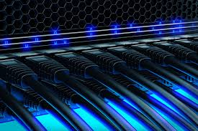
Приклади каналів зв’язку:
Телефонна лінія: Це дротовий аналоговий канал, який використовується для передачі голосових розмов.
Кабельний модем: Це дротовий цифровий канал, який використовується для передачі даних та відеосигналів.
Супутниковий зв'язок: Це бездротовий цифровий канал, який використовується для передачі даних, голосових та відеосигналів.
Стільниковий зв'язок: Це бездротовий цифровий канал, який використовується для передачі голосових та текстових повідомлень.
Wi-Fi: Це бездротовий цифровий канал, який використовується для передачі даних.
Вибір типу каналу зв'язку залежить від таких факторів, як необхідна пропускна здатність, відстань передачі та вартість.

Slide 12
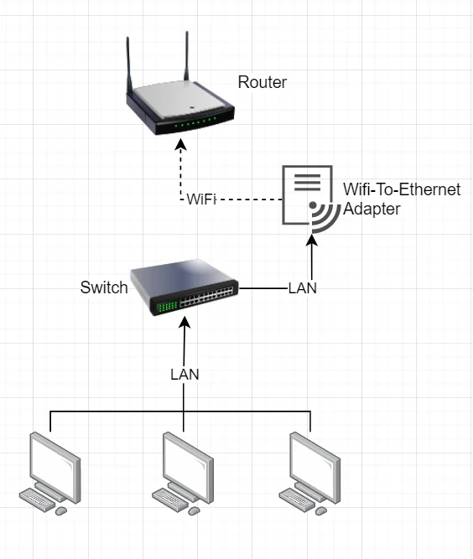
Апаратне й програмне забезпечення мереж:
Апаратне забезпечення - це фізичні компоненти мережі, такі як:
Мережеві пристрої: Це пристрої, які дозволяють комп'ютерам та іншим пристроям підключатися до мережі та спілкуватися один з одним. До типових мережевих пристроїв належать:
Мережеві адаптери: Ці карти встановлюються в комп'ютери та дозволяють їм підключатися до кабельної або бездротової мережі.
Маршрутизатори: Ці пристрої направляють трафік між різними мережами.
Комутатори: Ці пристрої з'єднують декілька пристроїв в одній мережі.
Модеми: Ці пристрої перетворюють сигнали з однієї форми на іншу, дозволяючи комп'ютерам підключатися до мережі через телефонні лінії або кабельні лінії.

Slide 13
Кабелі: Це дроти, які використовуються для фізичного з'єднання мережевих пристроїв. Існує два основних типи кабелів:
Мідні кабелі: Ці кабелі виготовлені з мідних дротів і використовуються для передачі електричних сигналів.
Оптоволоконні кабелі: Ці кабелі виготовлені з тонких скляних волокон і використовуються для передачі світлових сигналів.
Бездротові сигнали: Ці сигнали використовуються для передачі даних через повітря. Бездротові сигнали зазвичай використовуються в мобільних мережах і мережах Wi-Fi.

Slide 14
Програмне забезпечення - це інструкції, які керують роботою мережі. До типового мережевого програмного забезпечення належать:
Операційні системи мережі: Ці операційні системи забезпечують базові послуги для мережі, такі як маршрутизація та управління доступом.
Протоколи мережі: Ці протоколи визначають правила, за якими комп'ютери та інші пристрої спілкуються один з одним. Деякі з найпоширеніших мережевих протоколів включають TCP/IP, HTTP і FTP.
Мережеві програми: Ці програми надають послуги користувачам мережі, такі як електронна пошта, веб-перегляд та спільний доступ до файлів.

Slide 15
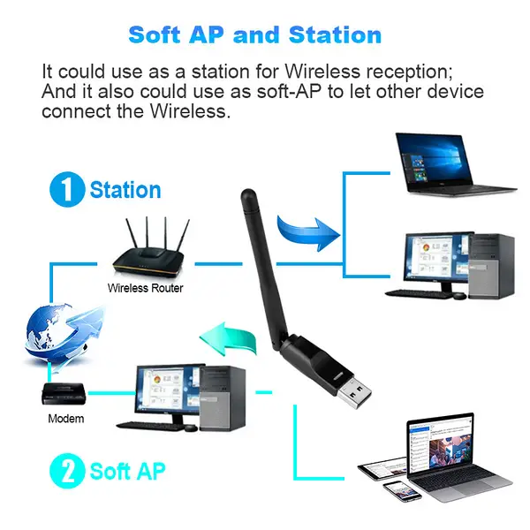
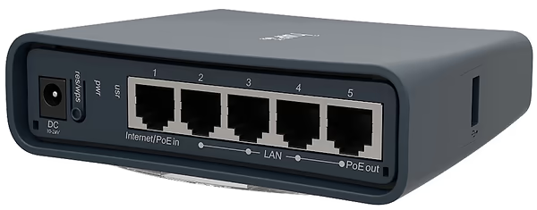
Приклади апаратного й програмного забезпечення мереж:
Мережевий маршрутизатор: Cisco 1841
Мережевий комутатор: Cisco Catalyst 2960S
Бездротова точка доступу: Ubiquiti UniFi 6 Long Range Access Point
Операційна система мережі: Cisco IOS
Мережевий протокол: TCP/IP
Мережева програма: Microsoft Outlook (електронна пошта)

Slide 16
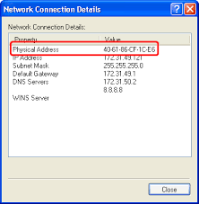
Адресація в мережах:
Адресація в мережах є фундаментальною концепцією, яка дозволяє пристроям в мережі однозначно ідентифікувати один одного та надсилати дані потрібному одержувачу. Існує декілька рівнів адресації, що працюють спільно для забезпечення ефективного маршрутизації пакетів даних.
1. MAC-адреса (Media Access Control address)
MAC-адреса - це унікальний 48-бітовий ідентифікатор, який виробник вставляє в кожну мережеву карту (NIC) або порт мережевого пристрою.
Використовується на канальному рівні моделі OSI для ідентифікації пристроїв у локальному сегменті мережі.
При передачі даних кадр (frame) містить як MAC-адресу відправника, так і MAC-адресу одержувача. Мережевий комутатор використовує ці адреси для навчання та керування потоком даних в мережі.

Slide 17
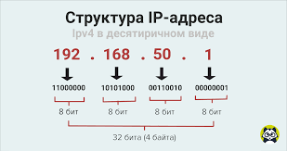
2. IP-адреса (Internet Protocol address)
IP-адреса - це логічна адреса, яка призначається пристрою для підключення до мережі TCP/IP.
Складається з 32 біт і зазвичай записується у вигляді чотирьох чисел від 0 до 255, розділених крапками (наприклад, 192.168.1.1).
Використовується на міжмережевому рівні моделі OSI для ідентифікації мереж та пристроїв в цих мережах.
Існує два основних типи IP-адрес:
Статична IP-адреса: вручну призначається адміністратором мережі конкретному пристрою і залишається постійною.
Динамічна IP-адреса: автоматично призначається пристрою сервером DHCP (Dynamic Host Configuration Protocol) на певний час.

Slide 18
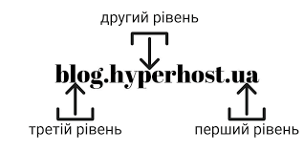
3. Доменне ім'я (Domain Name System - DNS)
Доменне ім'я - це легке для запам'ятовування текстове ім'я, яке відповідає певній IP-адресі.
Людям набагато легше запам'ятати доменні імена (наприклад, [неправильный URL удален]), ніж цифрові IP-адреси.
Служба DNS (Domain Name System) працює як телефонний довідник для Інтернету, перекладаючи доменні імена в IP-адреси, які можуть використовувати пристрої для зв'язку один з одним.

Slide 19
Взаємодія між адресами:
MAC-адреса використовується для ідентифікації пристроїв на локальному рівні, наприклад, в окремій будівлі чи офісі.
IP-адреса дозволяє пристроям з різних мереж знаходити один одного через маршрутизатори та інтернет.
DNS робить роботу з адресами в мережі більш зручною для користувачів, дозволяючи використовувати зрозумілі текстові назви замість цифрових адрес.
Ці рівні адресації працюють разом, забезпечуючи ефективне надсилання даних між пристроями в мережі.

Slide 20
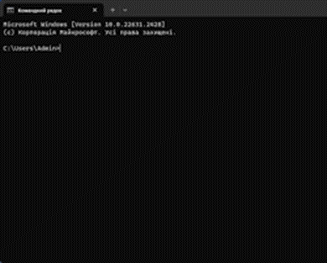
Визначення IP-адреси комп’ютера в мережі:
Існує декілька способів визначити IP-адресу комп'ютера в мережі:
1. Командний рядок:
Windows: Відкрийте командний рядок (cmd) та введіть команду ipconfig. Ця команда відобразить вашу поточну IP-адресу, а також інші параметри мережевого підключення.expand_more

Slide 21
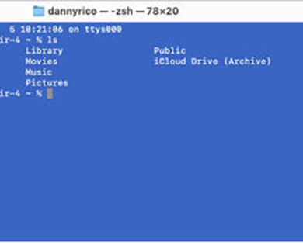
macOS: Відкрийте Термінал та введіть команду ifconfig. Ця команда відобразить список мережевих інтерфейсів та їх IP-адреси.expand_more

Slide 22
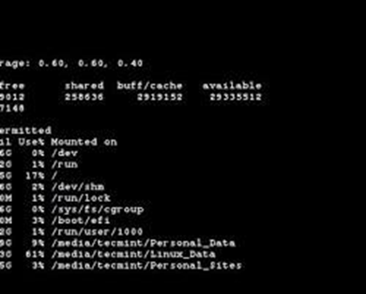
Linux: Відкрийте Термінал та введіть команду ifconfig або ip addr. Ці команди відобразять список мережевих інтерфейсів та їх IP-адреси.

Slide 23
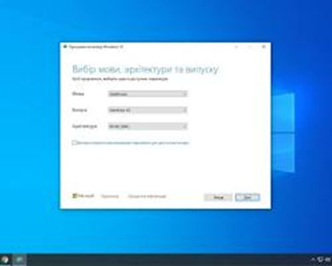
Системні налаштування:
Windows:
1. Перейдіть до "Налаштування" > "Мережа та Інтернет" > "Зміна параметрів адаптера".
2. Виберіть мережевий інтерфейс, який ви використовуєте (Ethernet або Wi-Fi).
3. Двічі клацніть на інтерфейс, щоб відкрити його властивості.
4. Виберіть "Протокол Інтернету 4 (TCP/IPv4)".
5. Натисніть "Властивості".
6. Ваша IP-адреса буде відображена в полі "IP-адреса".

Slide 24
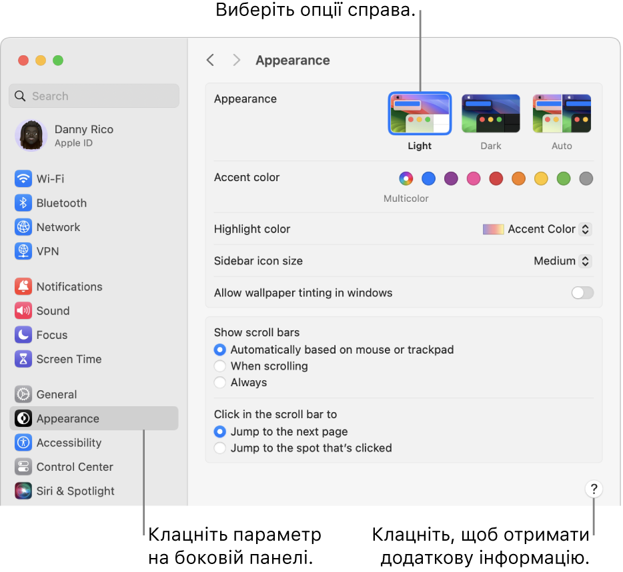
macOS:
1. Перейдіть до "Системні налаштування" > "Мережа".
2. Виберіть мережевий інтерфейс, який ви використовуєте (Ethernet або Wi-Fi).
3. Натисніть кнопку "Додатково".
4. Перейдіть на вкладку "TCP/IP".
5. Ваша IP-адреса буде відображена в полі "Адреса IPv4".

Slide 25
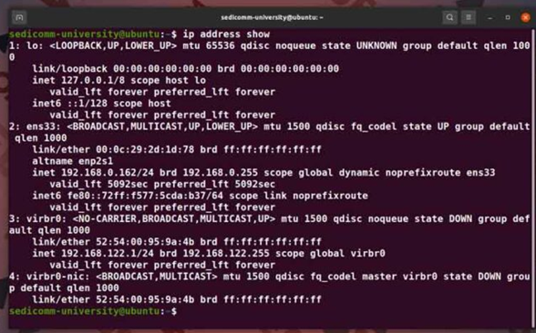
Linux:
1. Відкрийте Термінал та введіть команду ifconfig або ip addr.
2. Знайдіть у виведенні назву вашого мережевого інтерфейсу (наприклад, eth0 або wlan0).
3. Знайдіть рядок, що починається з "inet addr:". Після двоеточия буде вказана ваша IP-адреса.exclamation

Slide 26
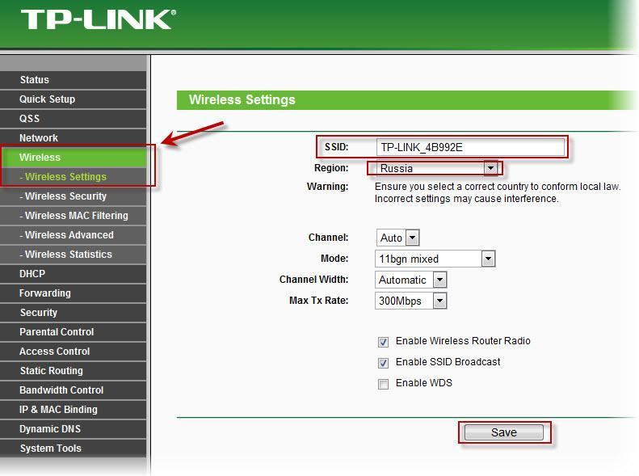
Веб-інтерфейс маршрутизатора:
Більшість маршрутизаторів мають веб-інтерфейс, де можна переглянути IP-адреси підключених пристроїв.
Щоб отримати доступ до веб-інтерфейсу маршрутизатора, відкрийте веб-браузер та введіть IP-адресу маршрутизатора в адресний рядок.
Зазвичай IP-адреса маршрутизатора зазначена на наклейці на самому маршрутизаторі.expand_more
Після входу до веб-інтерфейсу маршрутизатора знайдіть розділ, присвячений підключеним пристроям або DHCP.
У цьому розділі ви повинні знайти список підключених пристроїв та їх IP-адреси.

Slide 27
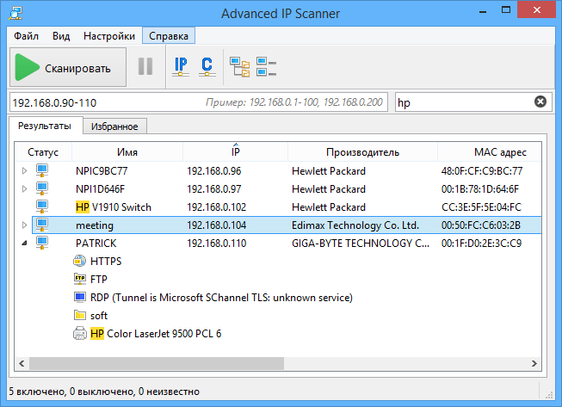
Сторонні програми:
Існує багато сторонніх програм, які можуть допомогти вам визначити IP-адресу вашого комп'ютера.
Деякі з популярних програм включають Advanced IP Scanner, Angry IP Scanner та NetX.
Який би метод ви не вибрали, ви зможете легко знайти IP-адресу вашого комп'ютера в мережі.

Slide 28
Підбиття підсумків уроку
Комп'ютерні мережі є важливою частиною нашого сучасного світу.
Вони допомагають нам спілкуватися один з одним, спільно використовувати ресурси та отримувати доступ до інформації.
Важливо розуміти основи комп'ютерних мереж, щоб ми могли їх ефективно використовувати.
Комп'ютерні мережі постійно розвиваються, і з'являються нові технології. Важливо залишитися в курсі останніх розробок, щоб ми могли максимально використовувати комп'ютерні мережі.

